Slide 1
Декада начальной школы
в МБОУ «СШ № 16» в 2018-2019 учебном году
1-2 классы

Slide 2
С 11 февраля по 22 февраля 2019 г. была проведена декада
начальной школы.
Она была посвящена современным подходам к организации деятельности учащихся на уроке и во внеурочной деятельности в формате
требований ФГОС.

Slide 3
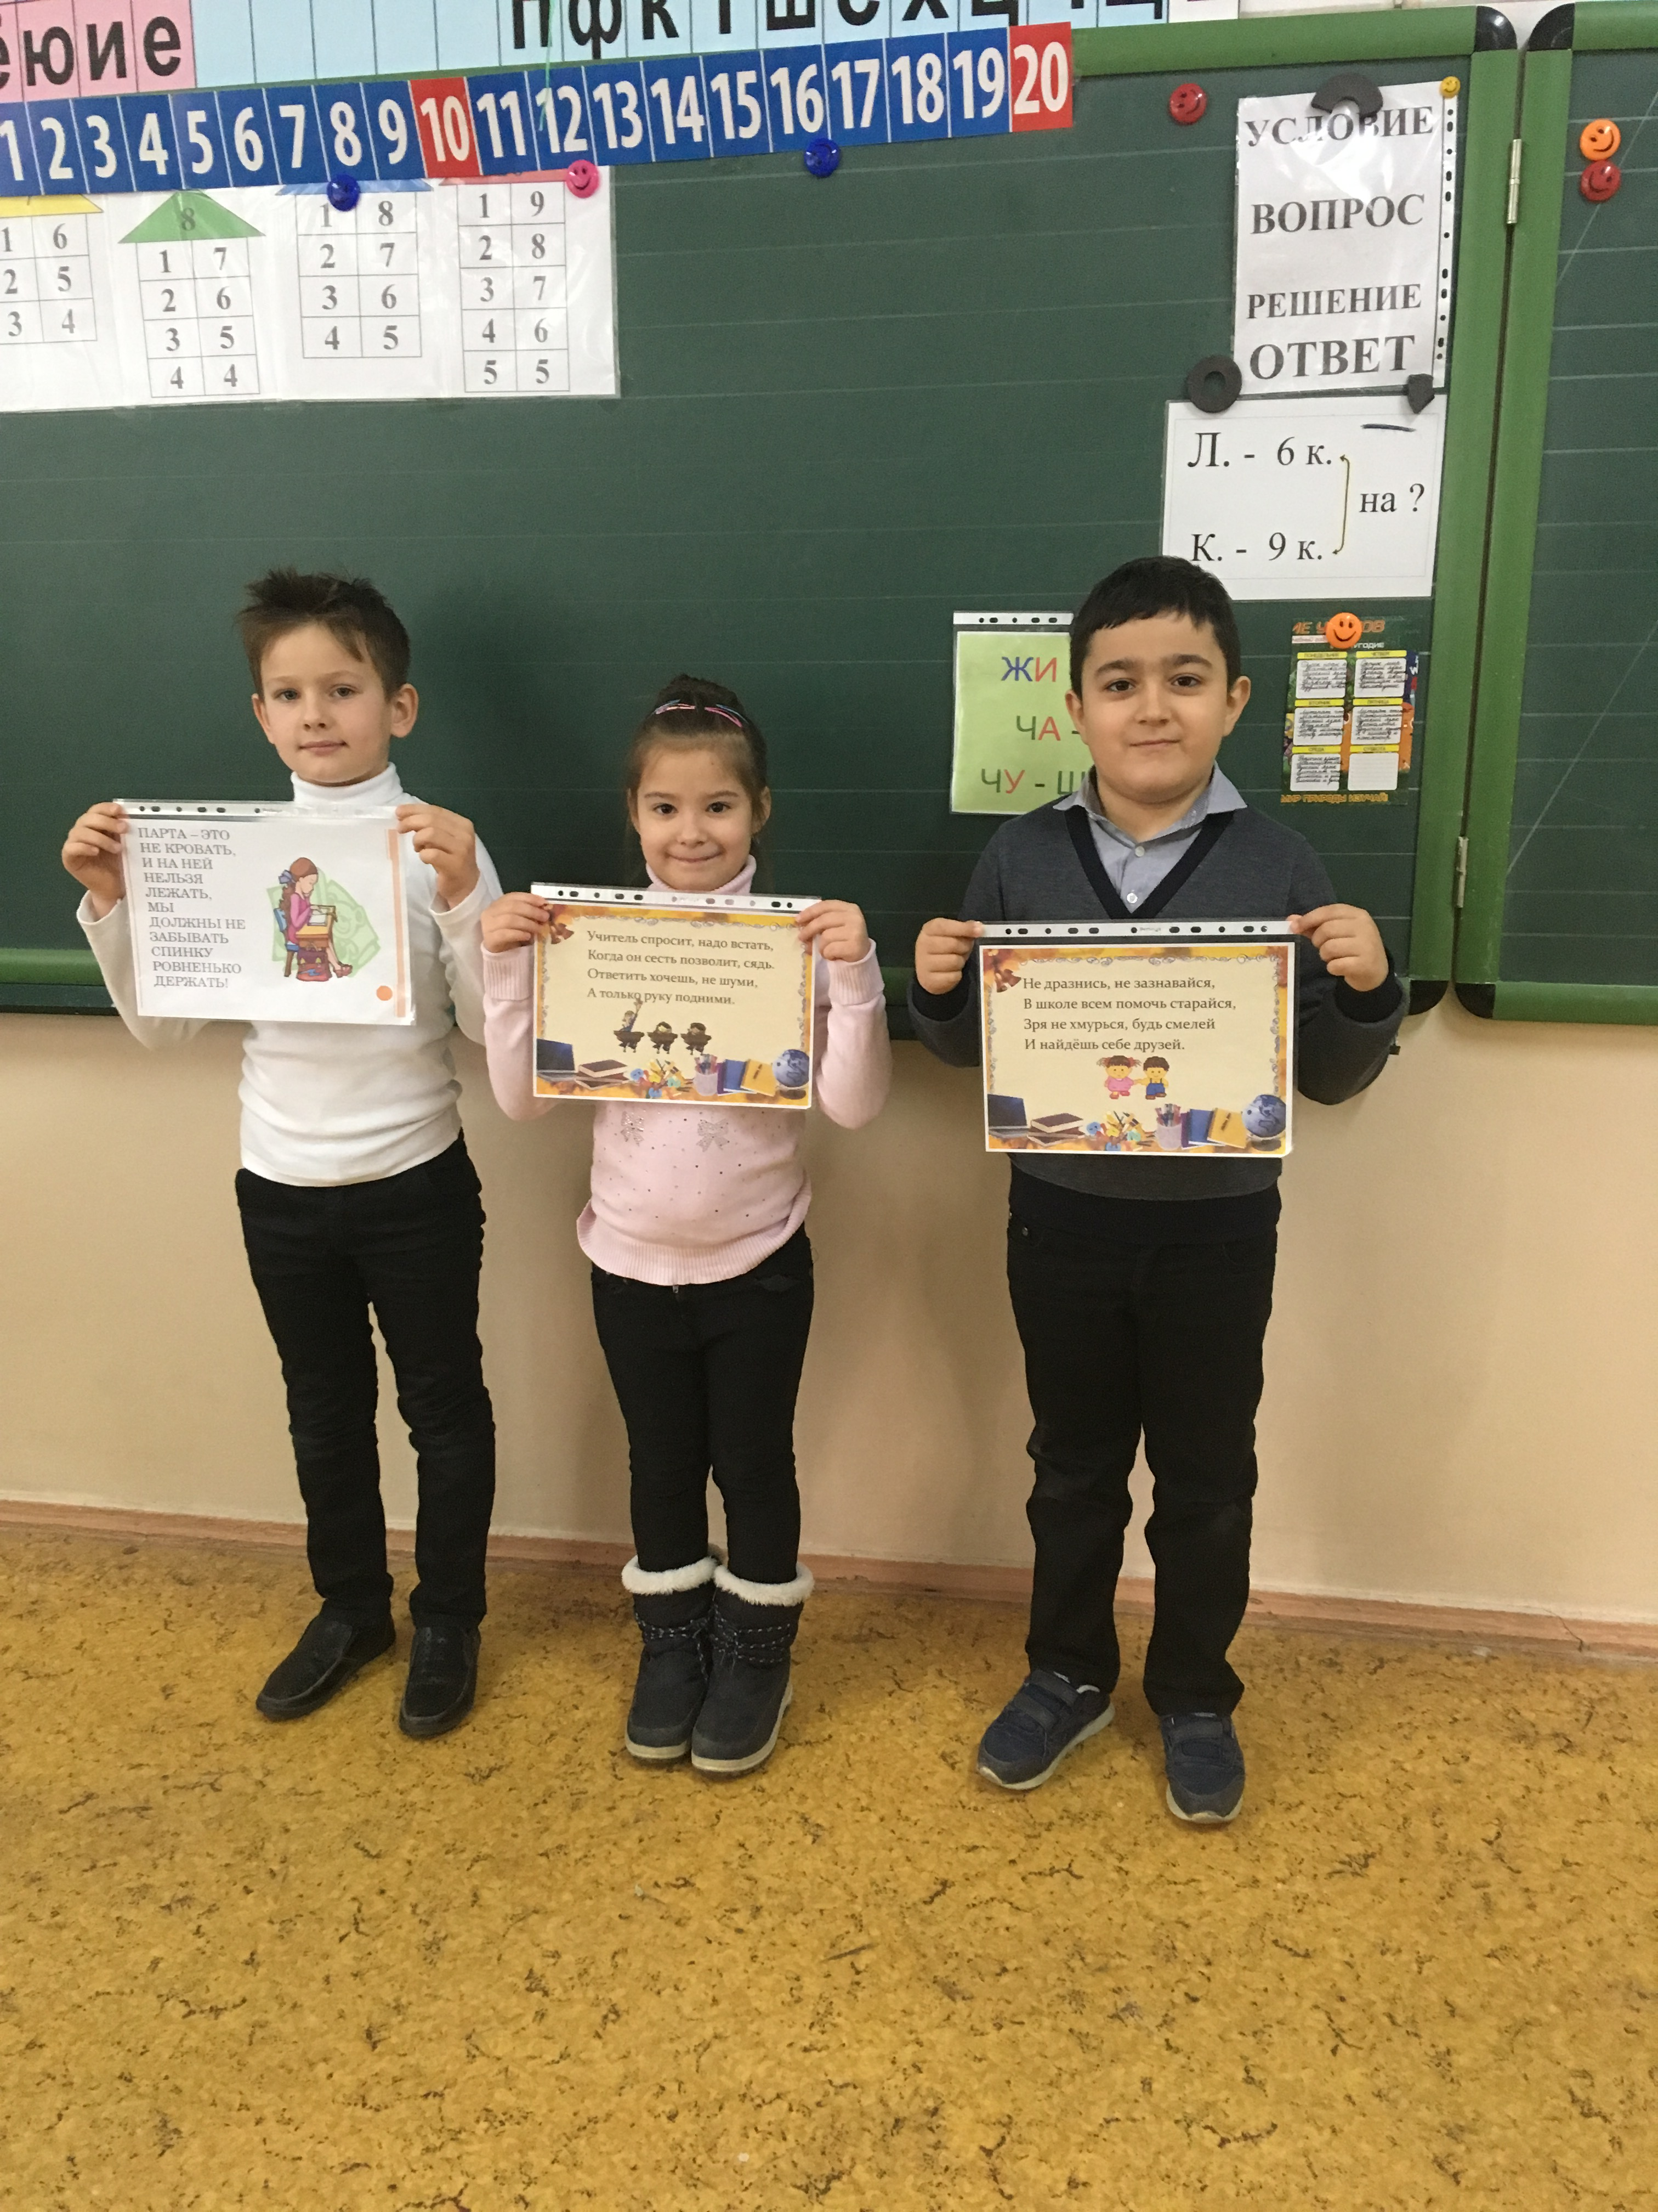
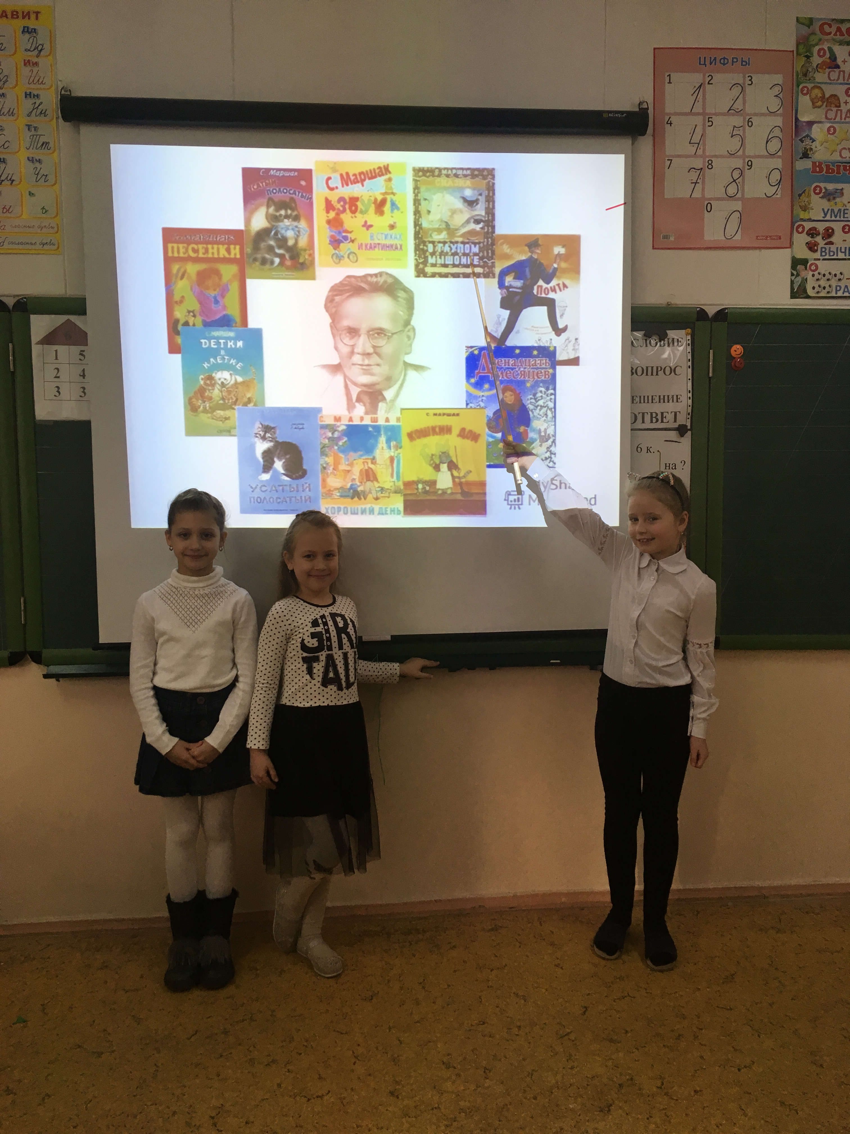
На уроке литературного чтения в 1-Б классе
Лопатина Л.П. познакомила детей с произведениями
С.Я. Маршака «Угомон», «Дважды два».

Slide 4
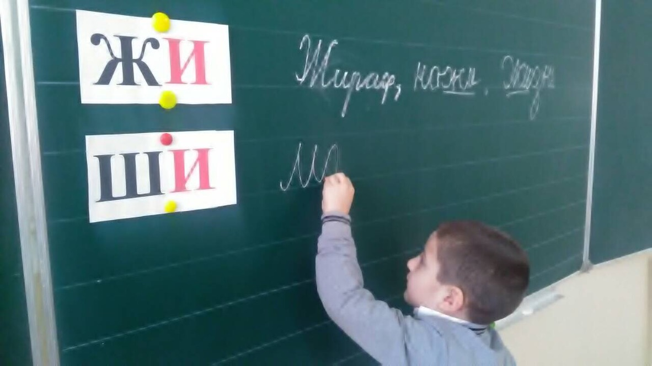
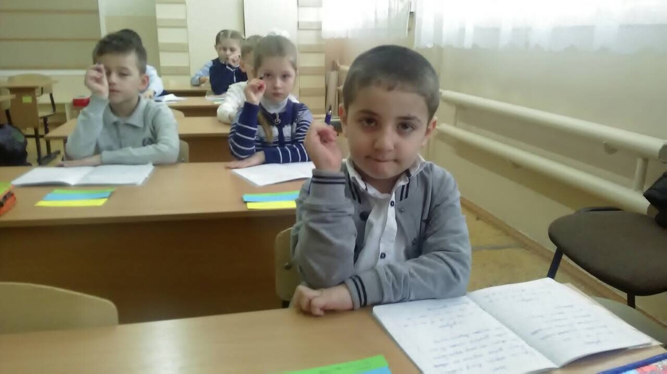
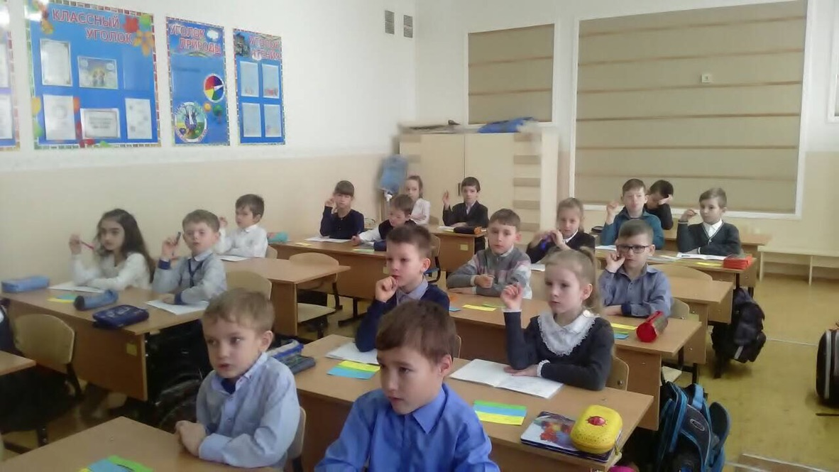
В 1-В классе прошёл урок русского языка по теме:
«Правописание жи-ши»
Учитель: Петрова Е.В.

Slide 5
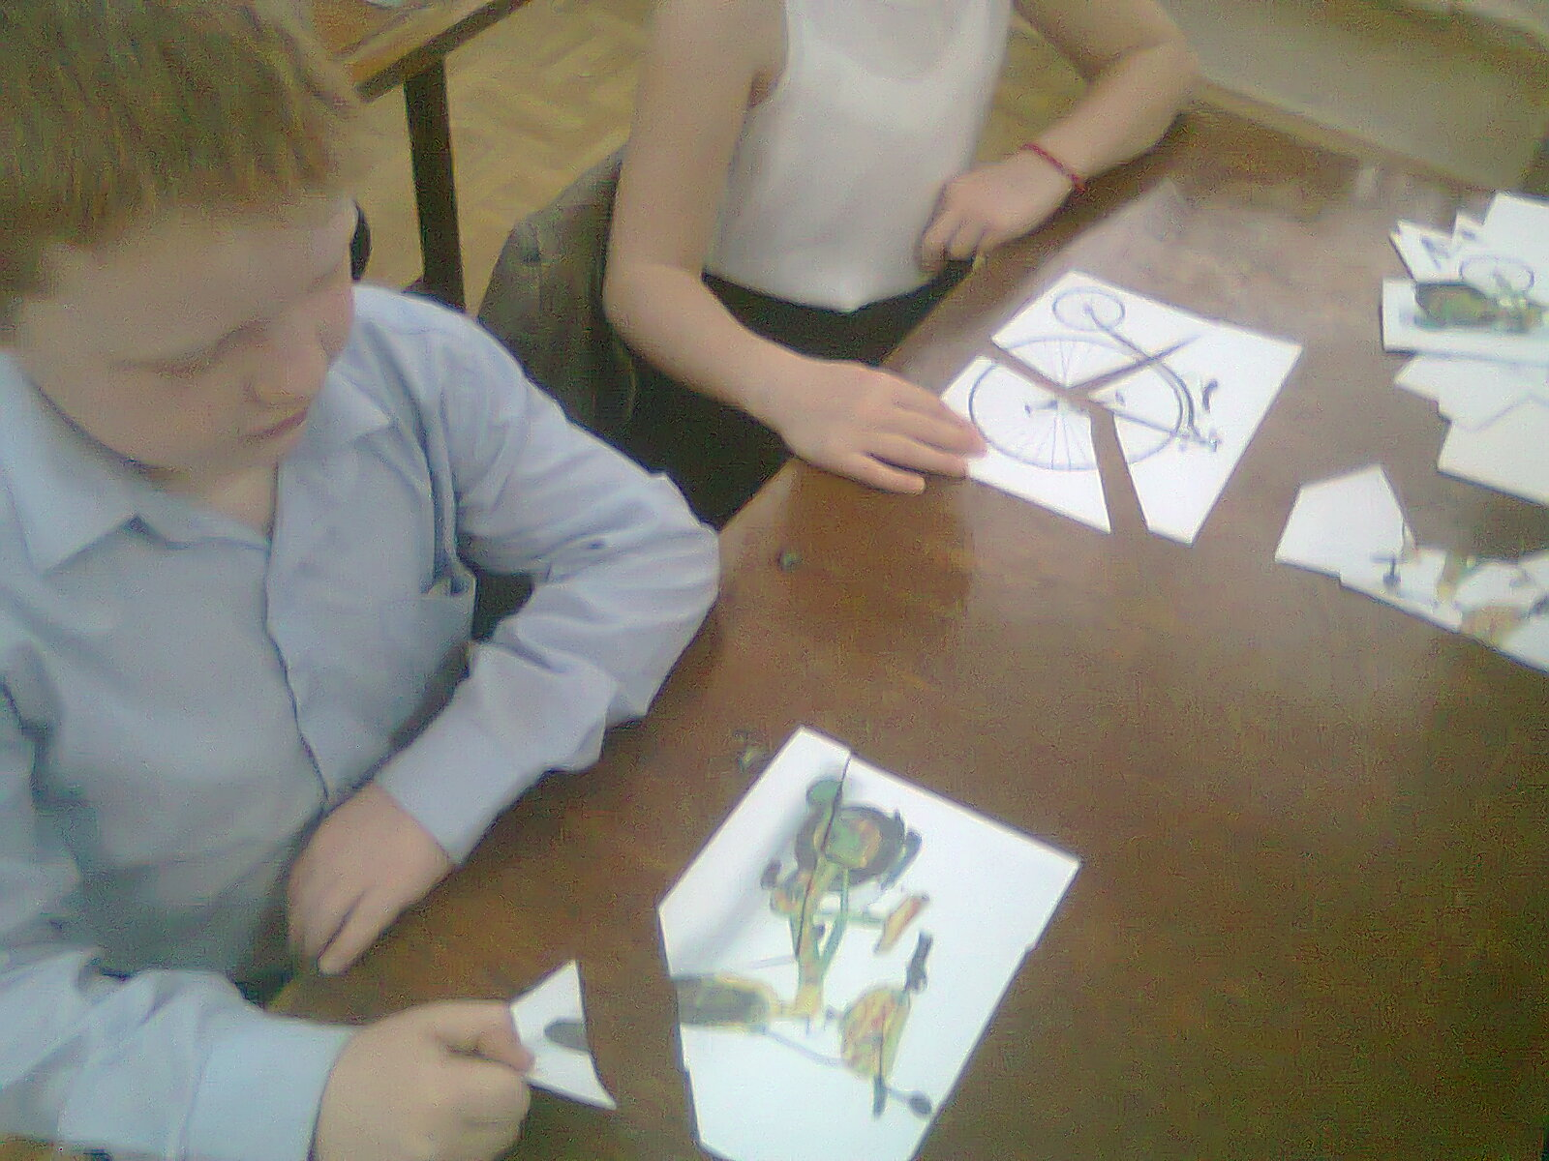
В 1-Г классе прошёл урок окружающего мира,
на котором учащиеся узнали когда был
изобретен велосипед.
Учитель: Аносова Л.В.

Slide 6
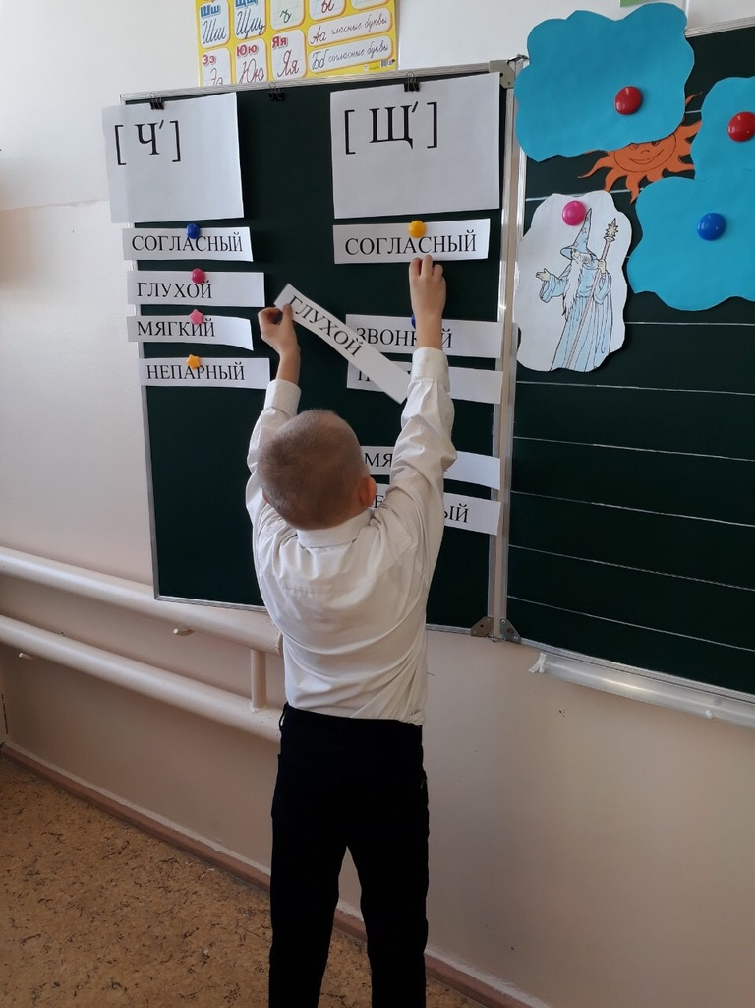
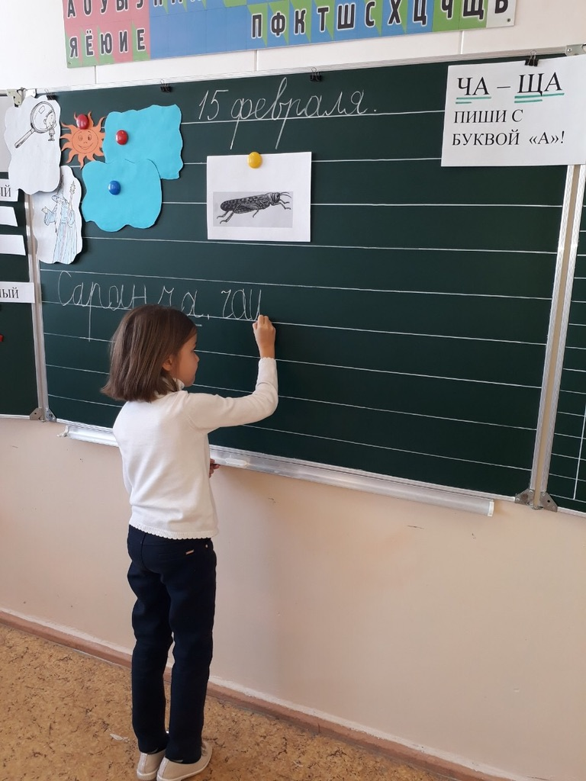
В 1-Е классе прошёл урок русского языка по теме:
«Правописание ча-ща»
Учитель: Ермилова Т.В.

Slide 7
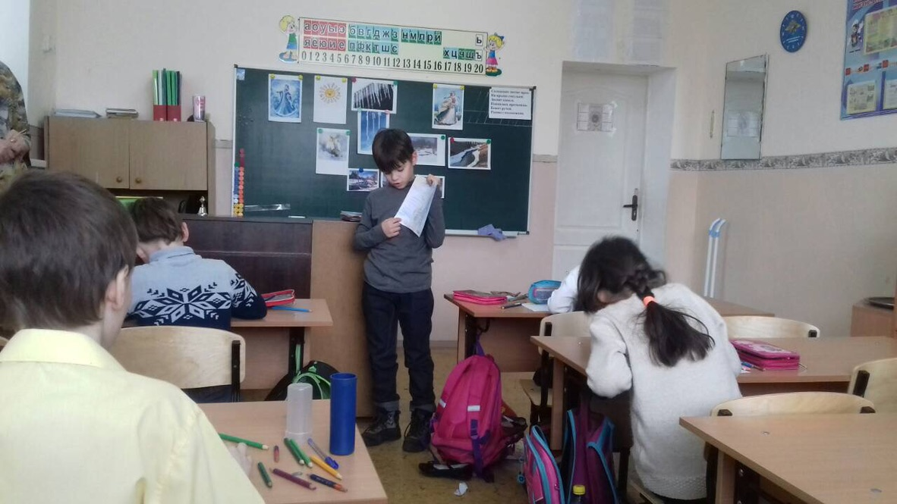
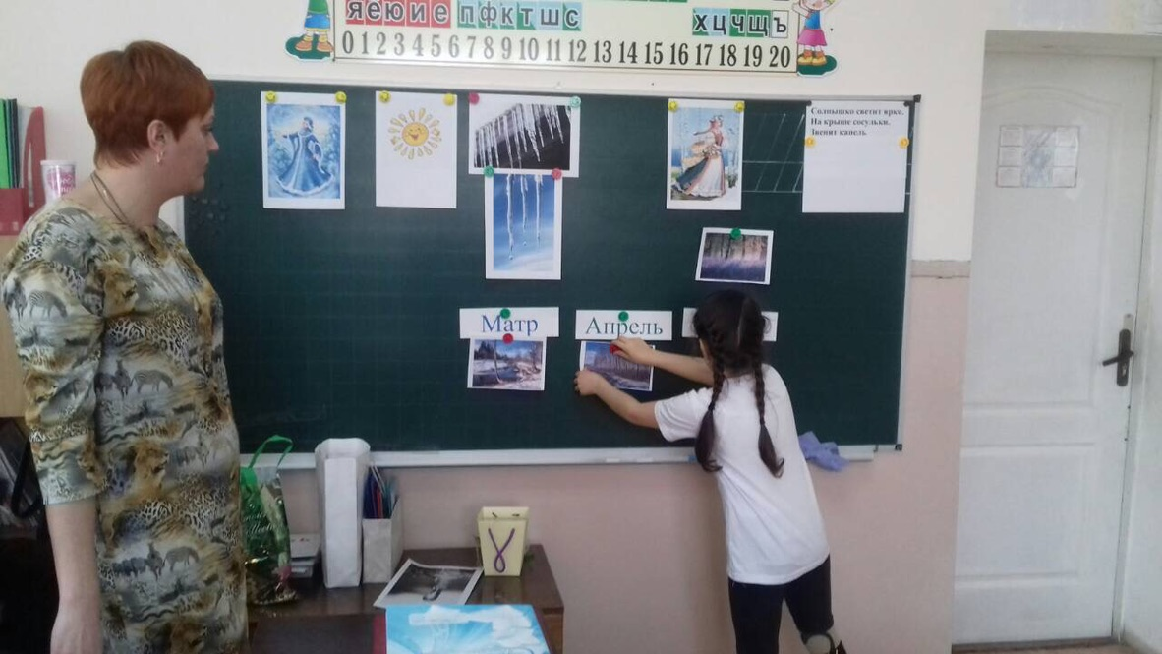
В 1-Д классе прошёл урок литературного чтения, на котором учащиеся учились находить
твердый согласный звук [ш].
Учитель: Швец З.В.

Slide 8
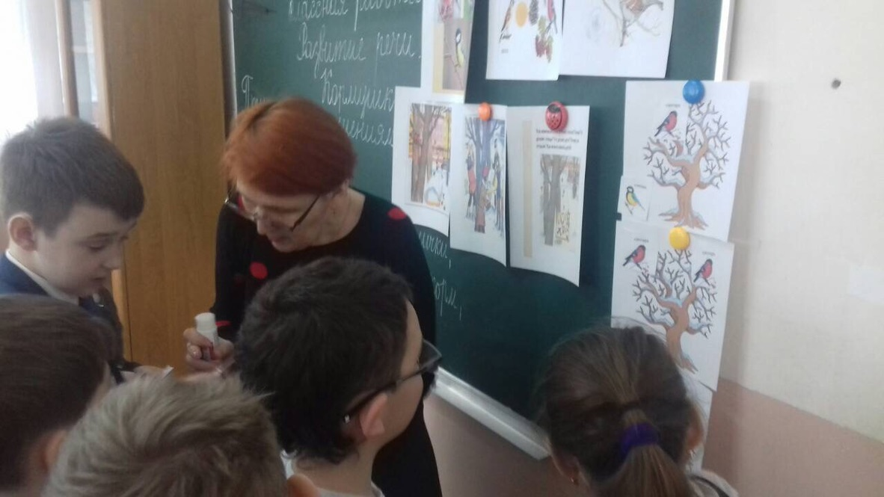
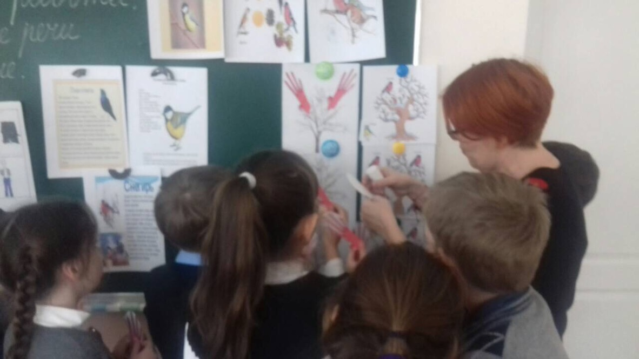
В 1-К классе ребята учились составлять текст
по серии картинок
Учитель: Можарова И.Н.

Slide 9
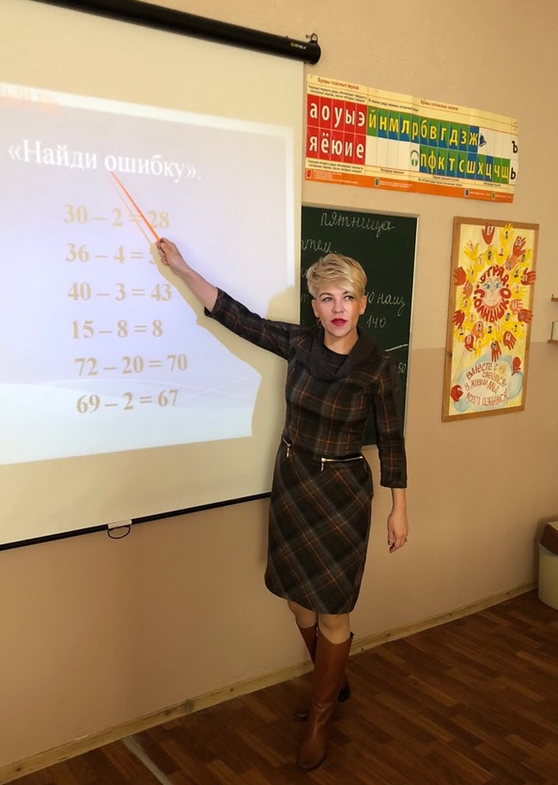
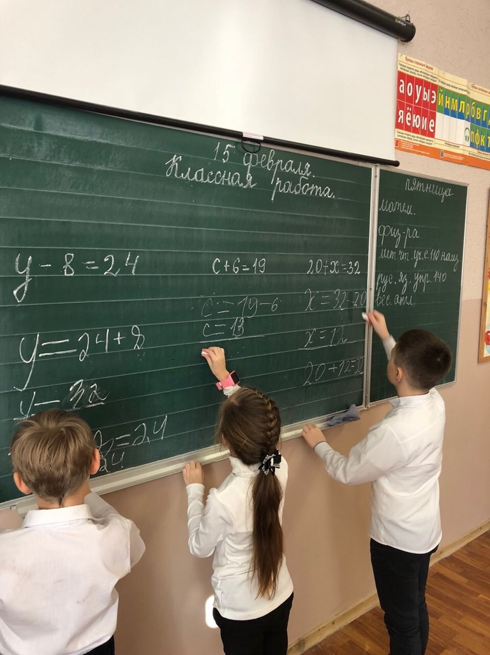
Во 2-А классе учащиеся показали как умеют решать задачи и выражения.
Учитель: Шумейко О.А.

Slide 10
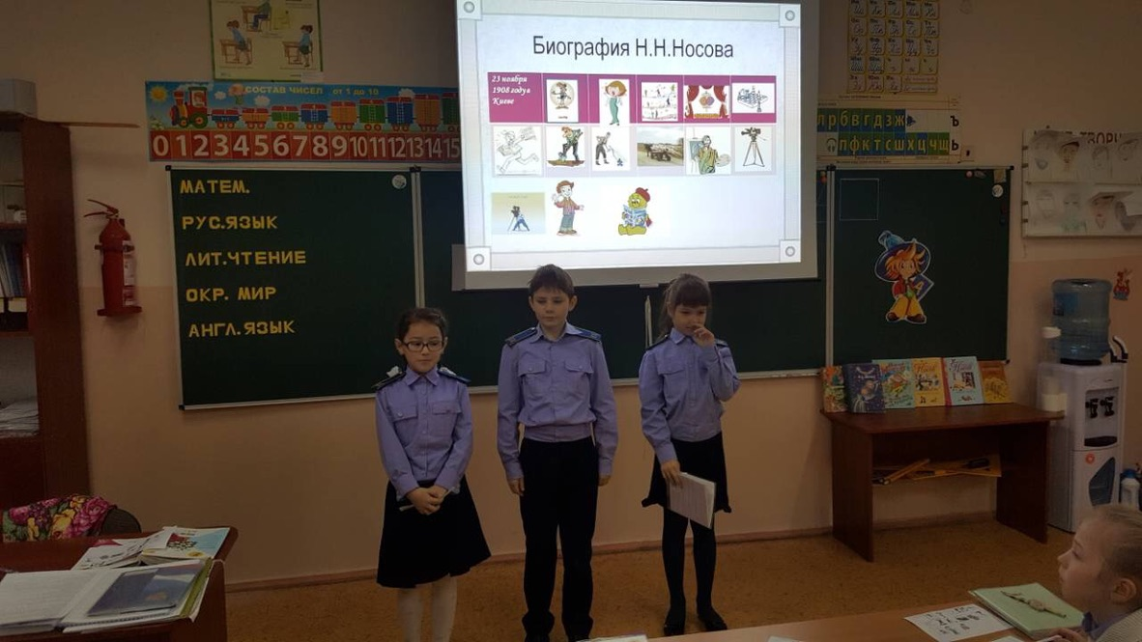
На уроке литературного чтения во 2-Б классе учитель
Кибальникова В.С. знакомит детей с произведением
Н. Носова «Затейники».

Slide 11
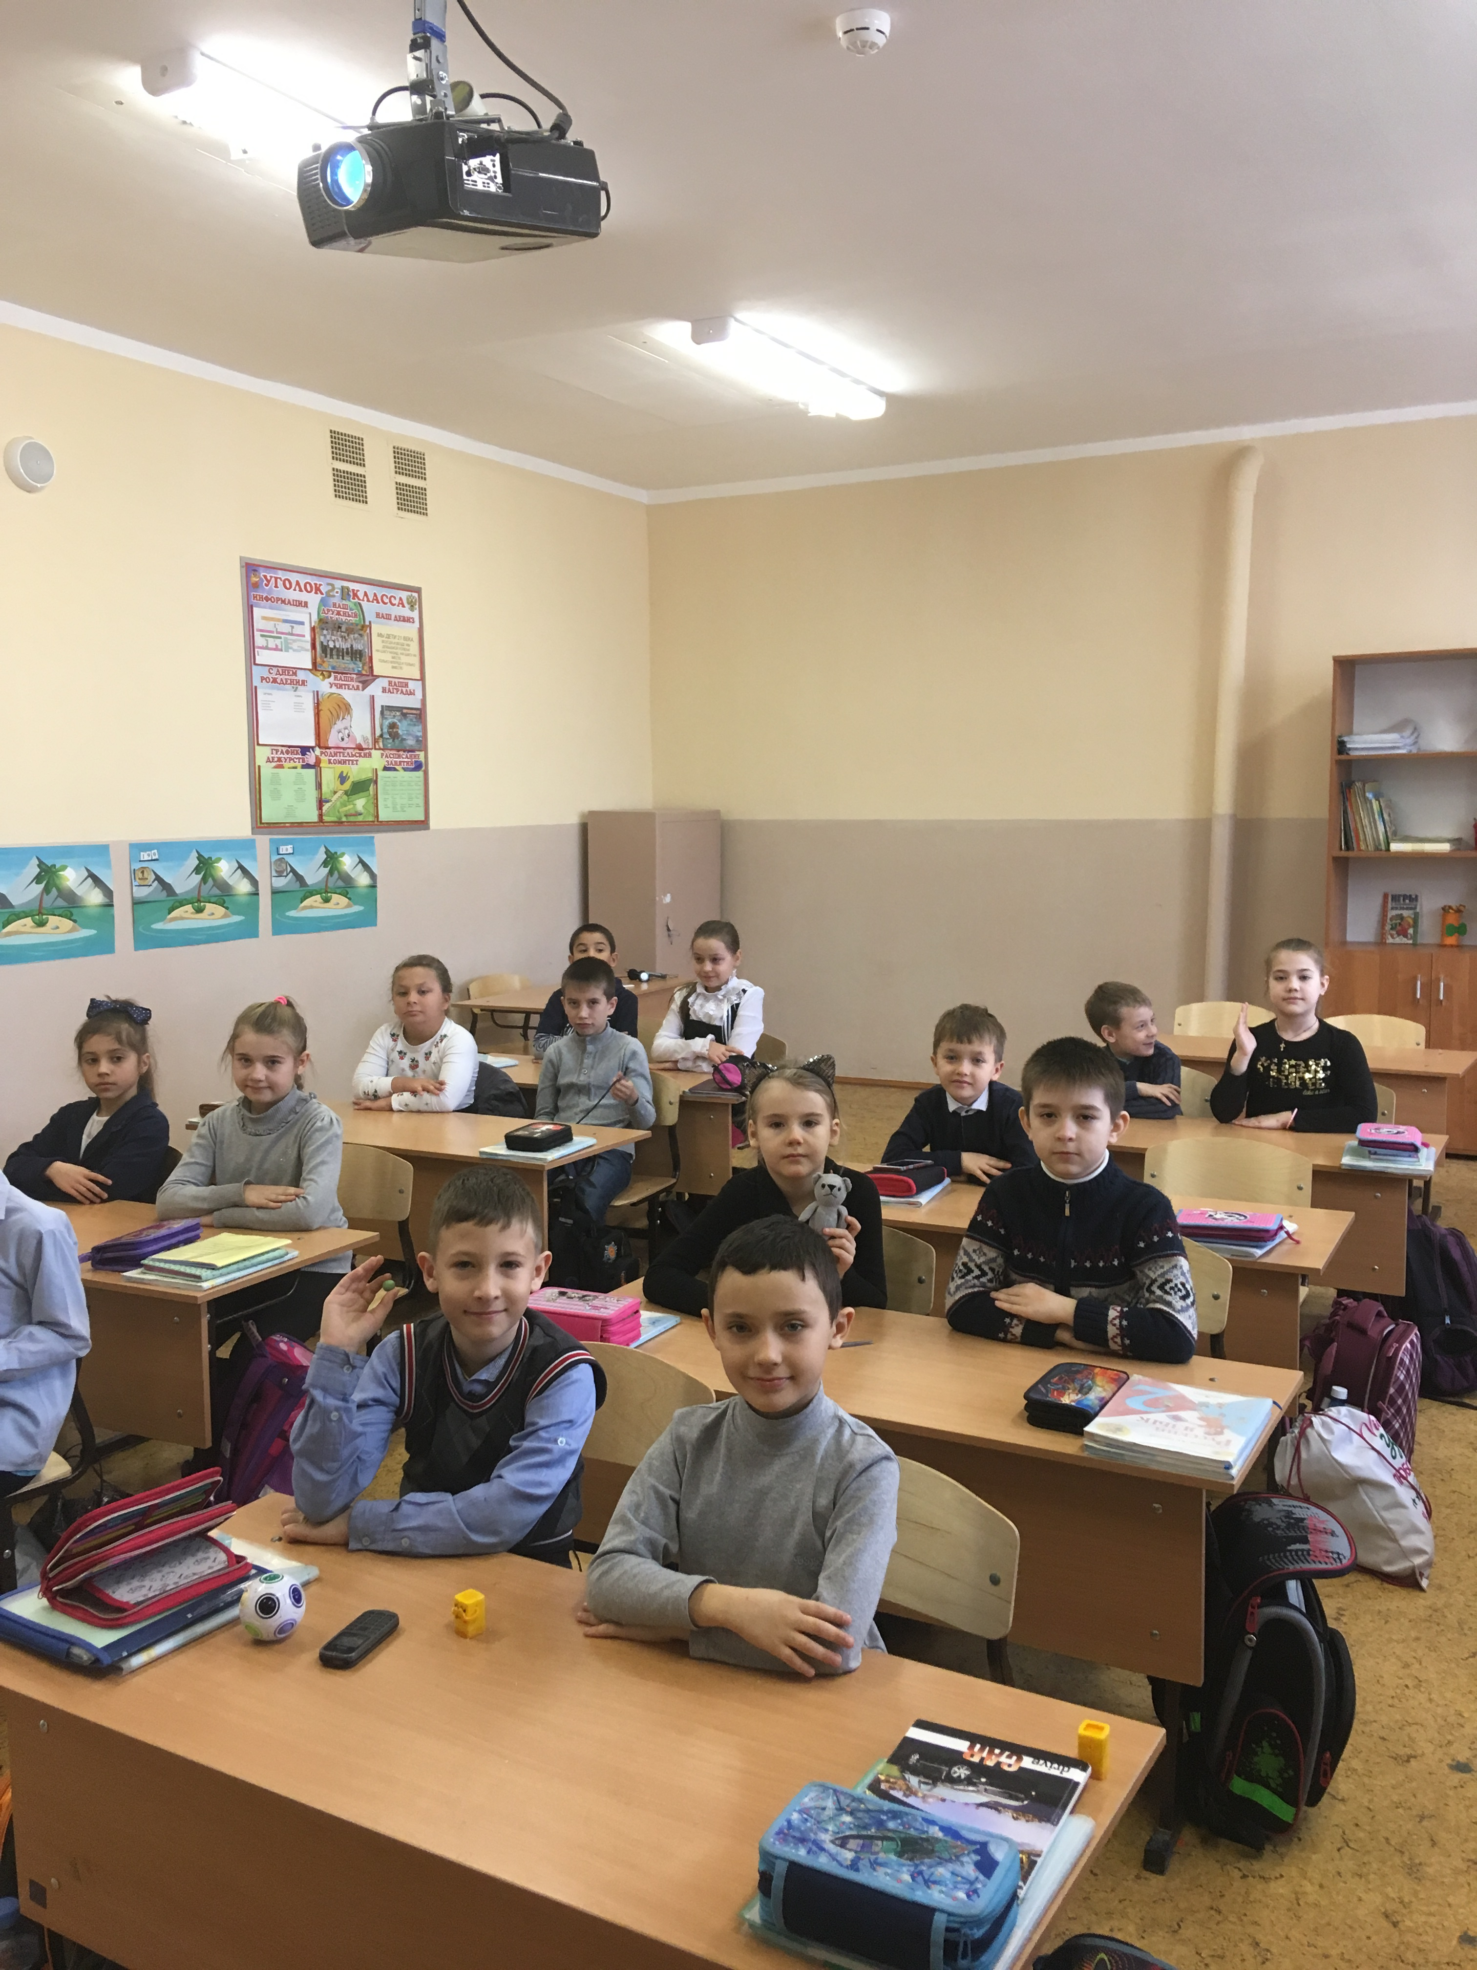
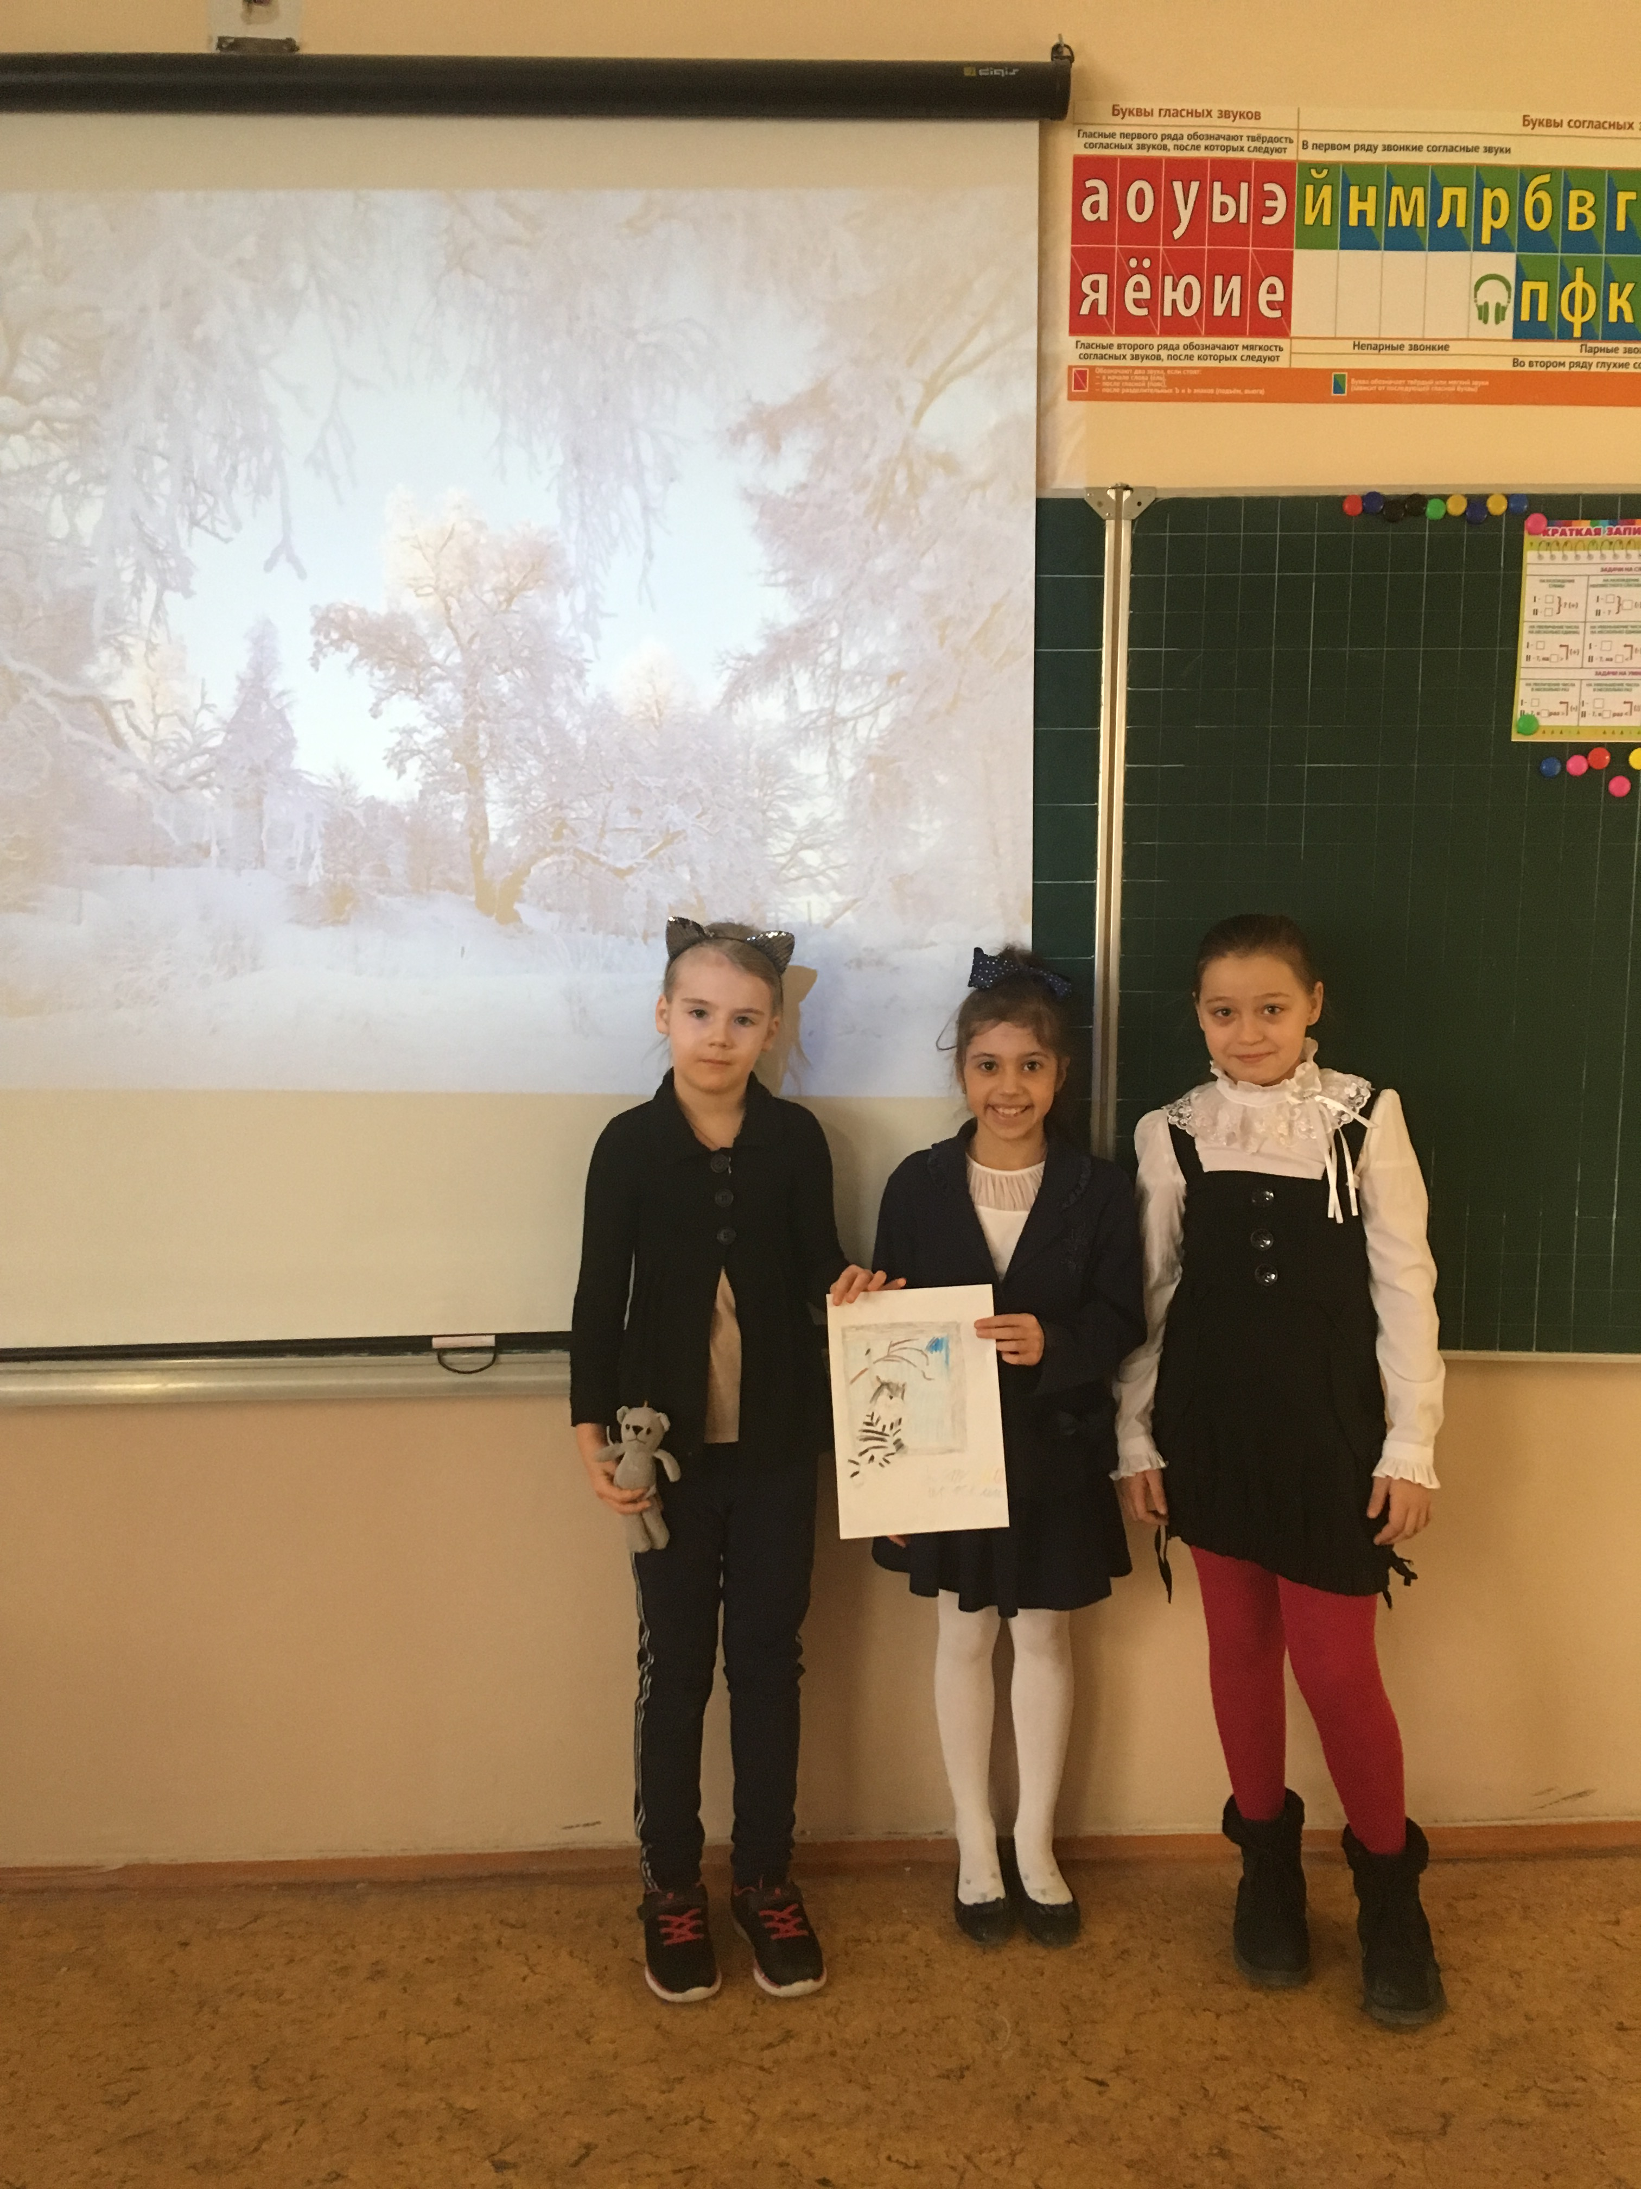
Во 2-Г классе учащиеся учились изменять
форму имён существительных по числам.
Учитель: Костыль Е.М.

Slide 12
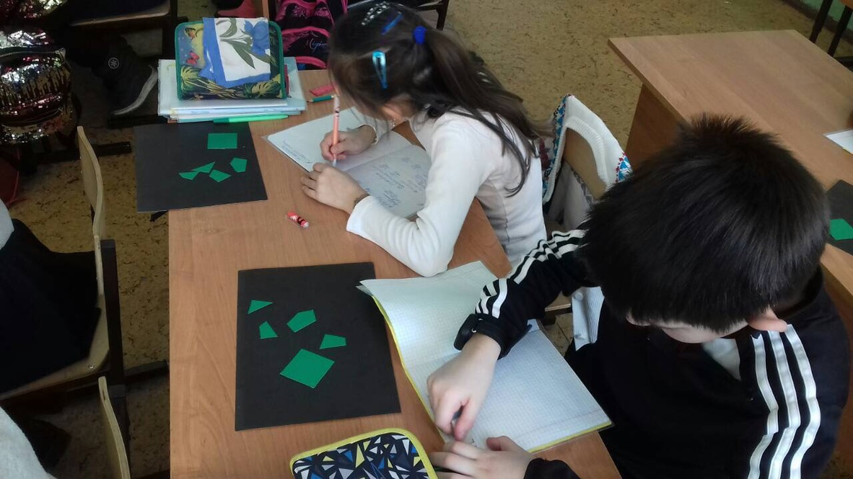
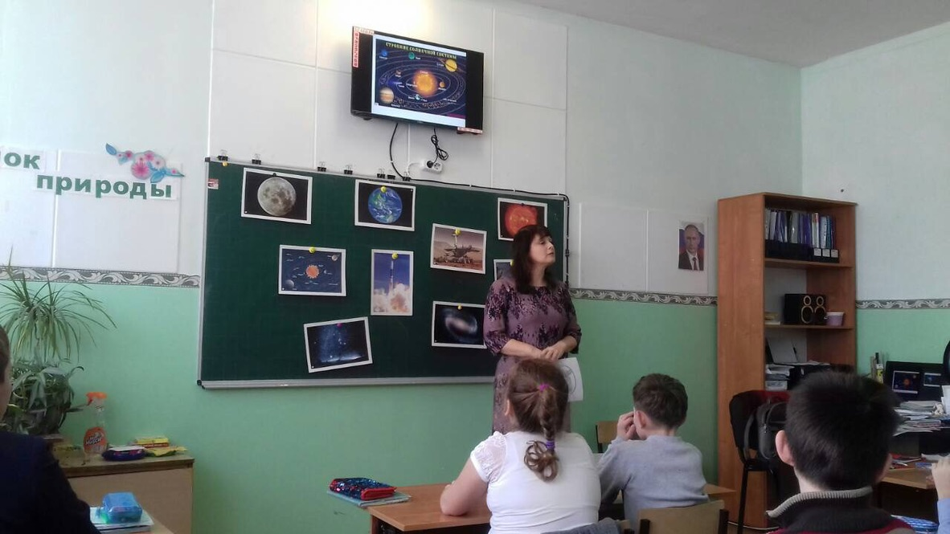
Во 2-К классе прошёл урок математики
по теме: «Квадрат».
Учитель: Кудряшова И.И.

Slide 13
На занятиях по внеурочной деятельности было много интересного…

Slide 14
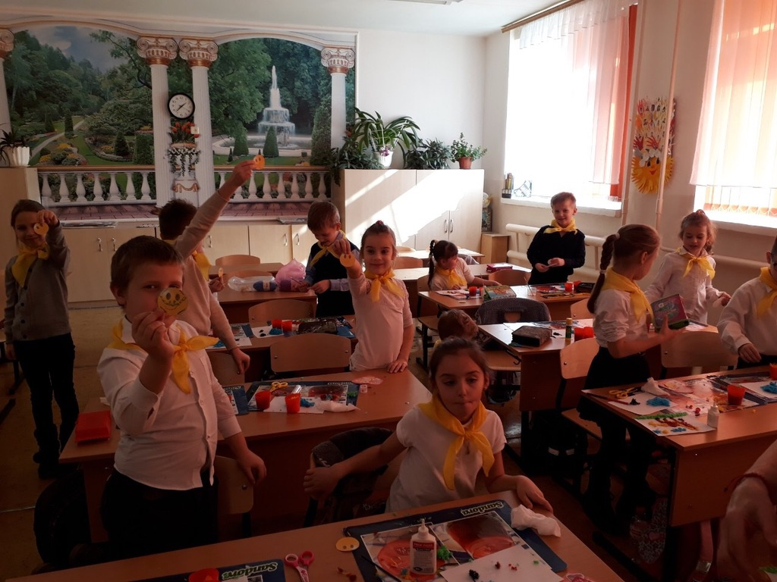
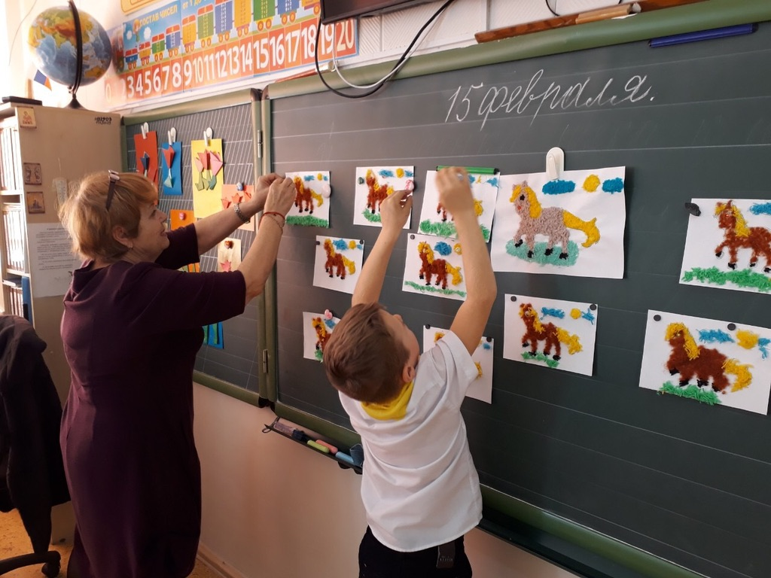
Курс: «Город мастеров».
1-А класс.
Учитель: Кожаева Л.И.

Slide 15
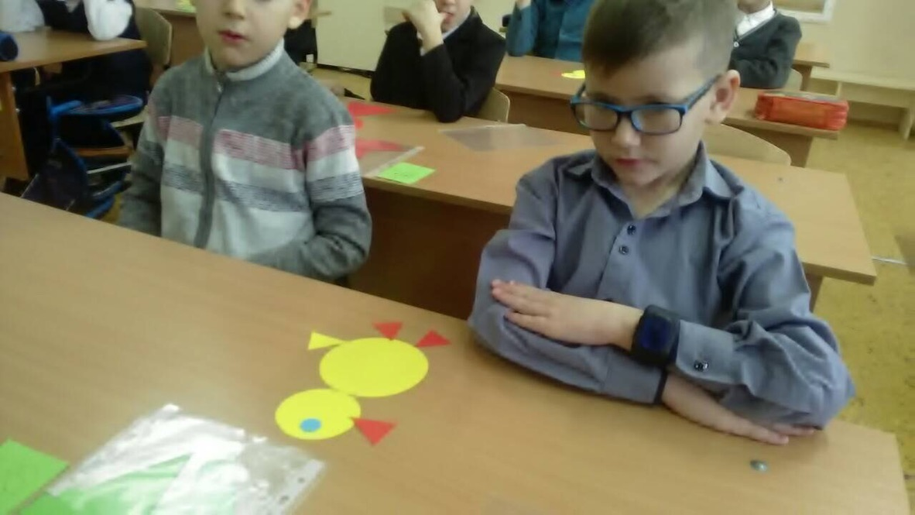
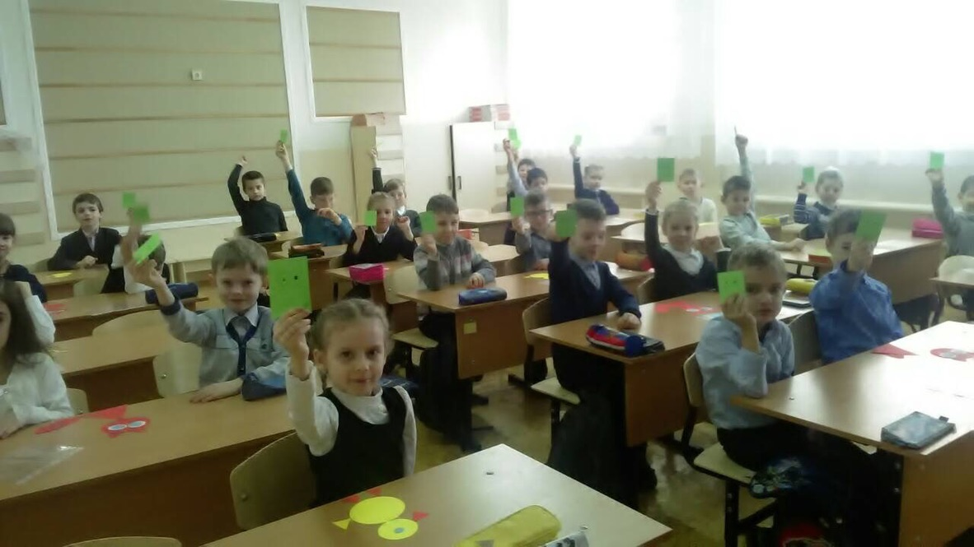
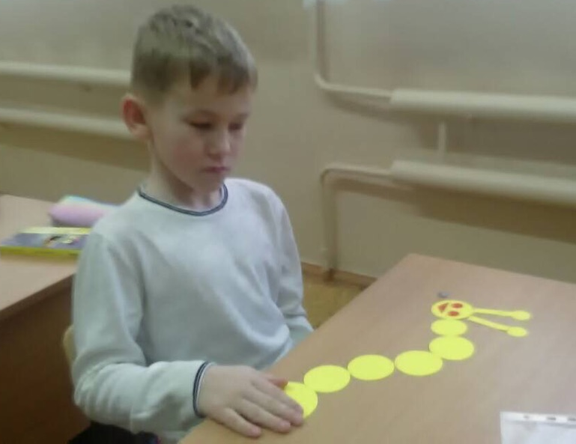
Курс: «Занимательная математика».
1-В класс.
Учитель: Петрова Е.В.

Slide 16
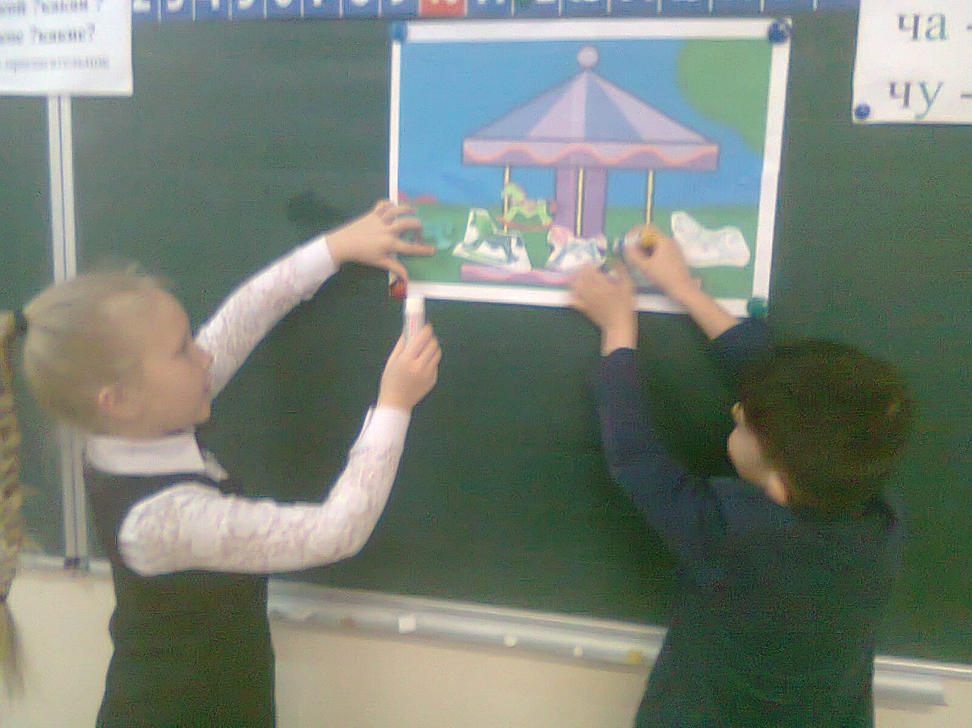
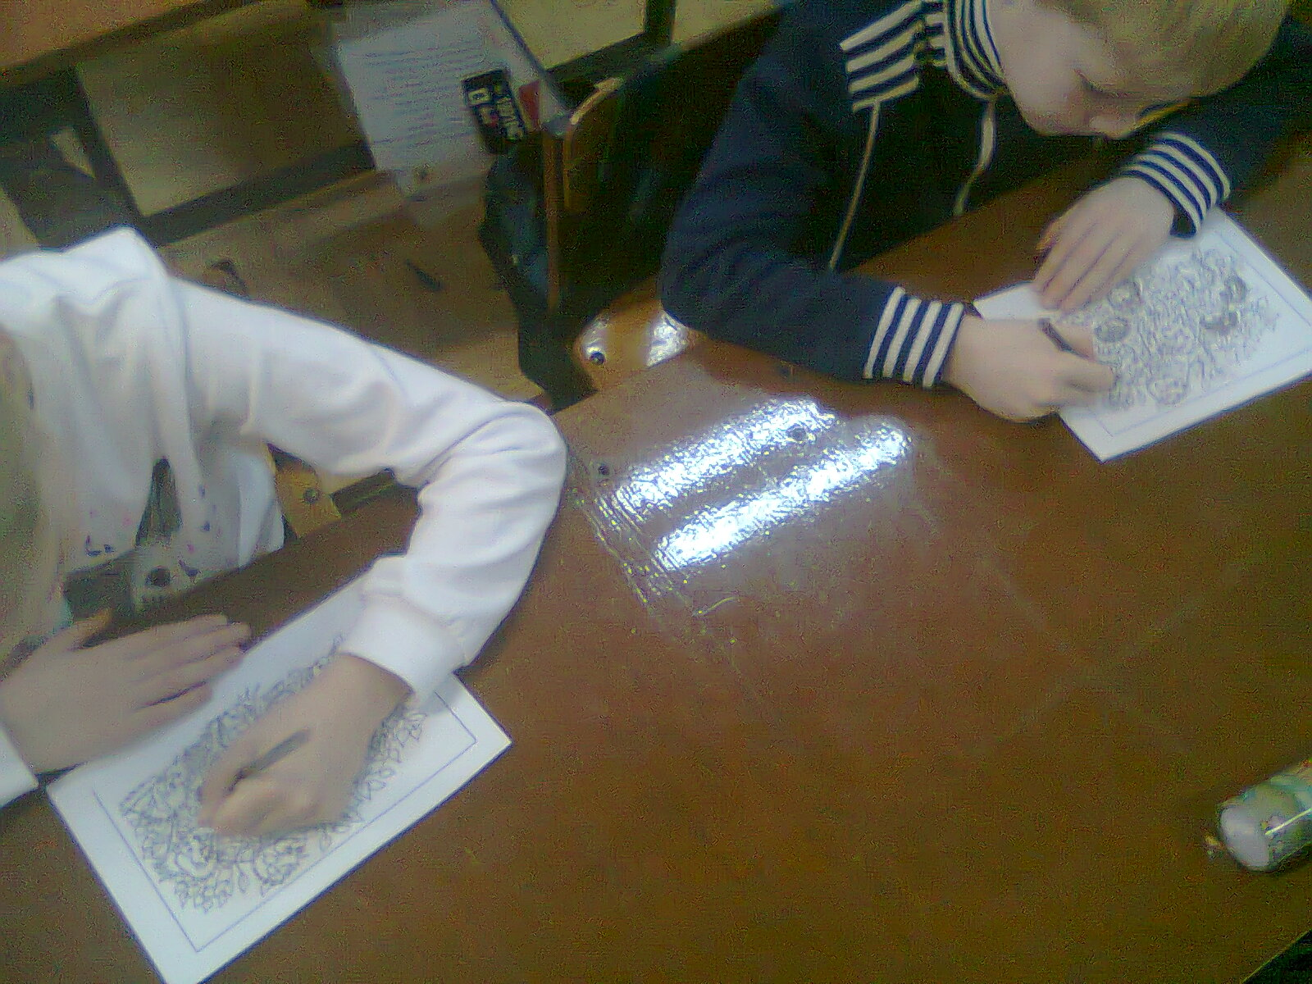
Курс: «Занимательная математика».
1-Г класс.
Учитель: Аносова Л.В.

Slide 17
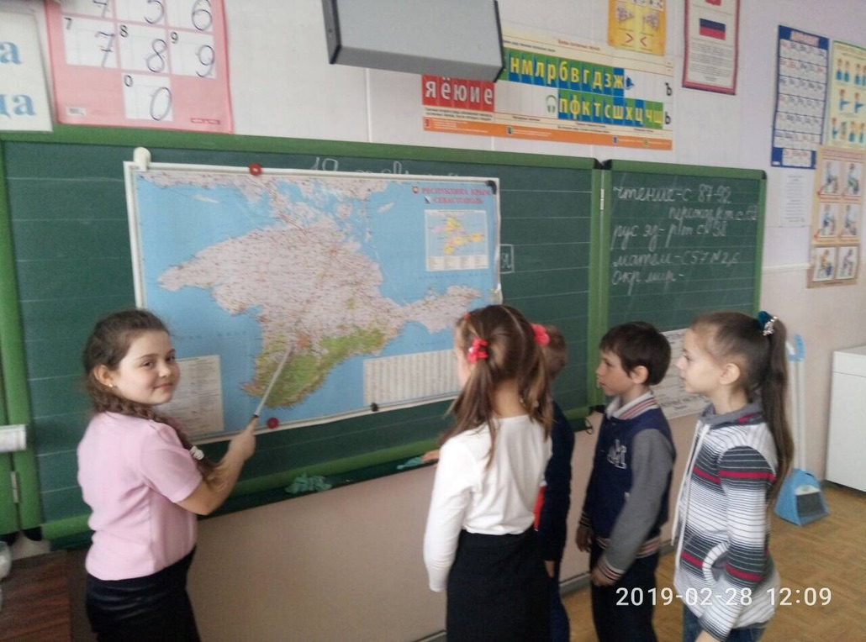
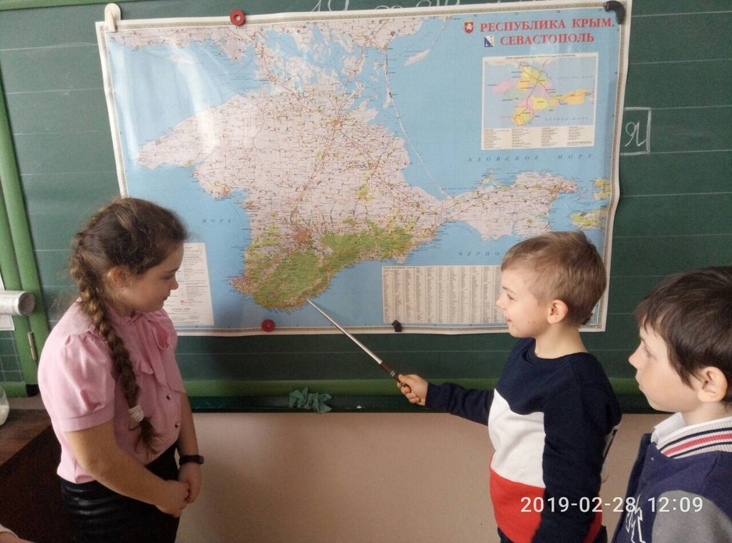
Курс: «Крымоведение».
2-В класс.
Учитель: Васильчук Н.В.

